Slide 1
Banco de dados Modelagem Conceitual
Clovis Holanda
clovishn@gmail.com
2022.1

Slide 2


Modelagem
Modelagem Conceitual
Genéricos
Modelo de Dados
Específicos de
SGBD
Transformar aspectos do mundo real em um modelo de dados formal
Modelagem Lógico

Slide 3
Modelo de Dados
Tipos Básicos
Inerentes
Parte integral das estruturas do modelo
Ex: Conjuntos e Relações (Ausência de duplicidade e ordem)
Explícitas
Estáticas: expressam regras para determinar estados válidos do BD
Dinâmicas: especificam que transições de estados são permitidas (Dirigidas a Operações)

Slide 4
Modelagem Conceitual
Análise conceitual
Determinar os recursos de dados fundamentais de uma organização através da catalogação dos dados existentes em termos de entidades e relacionamentos
Permitir um projeto de uma estrutura de arquivos capaz de dar apoio a diversas aplicações relacionadas

Slide 5
Modelagem Conceitual
Auxiliar o desenvolvimento ou conversão de aplicações
Formar uma base para a o controle de dados, segurança e auditoria
Estabelecer as bases de todos os fatos relevantes à organização de dados
Facilitar a integração das diversas divisões de uma organização pela indicação dos dados que lhe são comuns
Determinar uma base para avaliação de SGBD

Slide 6
Modelo Entidade - Relacionamento (E/R)
Entidade
Representação abstrata dos objetos do mundo real - algo sobre que dados são armazenados
(um Ser, um Fato)
Ex: Funcionário, Departamento
Conjunto de Entidades
Grupos de entidades com características similares
Ex.: Conjunto de Departamentos da Empresa
Corresponde aos substantivos na
descrição da análise conceitual

Slide 7
Modelo E/R
Relacionamento
Associação entre objetos dos sistema
Ex: Departamento D1 Emprega o Funcionário F3
Conjunto de Relacionamentos
Grupo de relacionamentos do mesmo tipo
Ex: Emprega (Departamento X Funcionário)
Corresponde aos verbos na
descrição da análise conceitual

Slide 8
Modelo E/R
Atributos
Toda propriedade de uma entidade ou relacionamento
Ex: Nome, Endereço e Salário são propriedades de Funcionário
Chave - Atributo(s) Determinante(s)
Conjunto de atributos que determina unicamente uma ocorrência de uma entidade

Slide 9
Modelo E/R
Atributos
Ex: Código Disciplina
Matrícula Funcionário
Corresponde aos complementos na
descrição da análise conceitual

Slide 10
Modelo E/R
Conceitos Complementares
Atributos Multivalorados
Cardinalidade
Auto-Relacionamento
Existência
Relacionamento Total ou Obrigatório
Relacionamento Parcial ou Opcional
Relacionamento Híbrido
Relacionamento Relevante X Redundante
Relacionamento Exclusivo

Slide 11
Modelo E/R
Diagrama E/R
Conjunto de
Relacionamentos
Conjunto de Entidades
R1
E1
Papel
nome 1
E2
nome 2

Slide 12
Modelo E/R
Diagrama E/R
Exemplo de papéis em relacionamentos
É Supervisionado
n
Super-
visão
Empregado
1
Supervisiona

Slide 13
Modelo E/R
Mais de um relacionamento envolvendo as mesmas entidades
n
m
Leciona
Professor
Disciplina
1
Coor-
dena
1

Slide 14
Modelo E/R
Um relacionamento pode ser n-ário
Agência
1
m
n
Cliente
CCA
Conta

Slide 15
Modelo E/R
Relacionamento fraco
Restrição de existência
Hospital
Entidade Forte
Tem
Relacionamento Fraco
Ambulatório
Entidade Fraca

Slide 16
Modelo E/R
Dependência de identidade
Entidade não pode ser Identificada através de seus próprios atributos
Hospital
Ambulatório
atributo 1
atributo 2
...
atributo n
atributo 1
atributo x
...
atributo k

Slide 17
Modelo E/R
Diagrama E/R
Conjunto de
Atributos
at 1
at 2
E1
at 3
17

Slide 18
Modelo E/R
Diagrama E/R
Conjunto de
Atributos
Multivalorados
at 1
at 2
E1
at 3

Slide 19
Diagrama E-R
Atributos de relacionamentos
n
Alocação
n
Engenheiro
Projeto
função
n
Consulta
n
Médico
Paciente
hora
data

Slide 20
Diagrama E/R
Cardinalidade de um relacionamento
Número (min,max) de ocorrências de entidade associadas a uma ocorrência de entidade, em questão, através de um relacionamento.
Restringe o número máximo de entidades associadas através de conjunto de relacionamentos
p4
p6
p8
p1
p3
p5
p7
Pessoa
p2
marido
esposa
Casamento
X
p1, p4
p1, p5
p6, p8

Slide 21
Diagramas E/R
Cardinalidades máximas de uma entidade em um conjunto de relacionamentos:
1 a entidade está associada a no máximo uma entidade através do conjunto de relacionamentos
n a entidade pode estar associada a muitas entidades através do conjunto de relacionamentos

Slide 22
Diagramas E/R
Cardinalidade- Número de entidades ao qual outra entidade pode estar associada via relacionamento
Um - para – um
Um - para – muitos
Muitos - para - muitos

Slide 23
Modelo E/R
Cardinalidade de Relacionamentos
Um - para - Muitos
A
B

Slide 24
Modelo E/R
Cardinalidade de Relacionamentos
Um - para - Muitos
1
Armazena
Depósito
n
Mercadoria

Slide 25
Modelo E/R
Cardinalidade de Relacionamentos
Muitos - para - Muitos
A
B

Slide 26
Modelo E/R
Cardinalidade de Relacionamento
Muitos - para - Muitos
m
Associação
Sócio
n
Clube

Slide 27
Modelo E/R
Exemplos de relacionamentos n:m
n
Alocação
m
Engenheiro
Projeto
n
Consulta
m
Médico
Paciente
n
Fornece
m
Peça
Fornecedor

Slide 28
Modelo E/R
Uso de um Relacionamento Ternário
Ex.: Um Empreendimento Bancário onde um Cliente pode ter diversas Contas, cada uma localizada em uma Agência Específica e uma Conta pode pertencer a mais de um Cliente

Slide 29
Modelo E/R
CIDADE
N
Distribuição
1
DISTRIBUIDOR
N
( I )
PRODUTO
( II )
( III )

Slide 30
Modelo E/R
I) Em uma Cidade um Produto pode ser fornecido por no máximo quantos Distribuidores ?
II) Um Produto pode ser fornecido por um Distribuidor em no máximo quantas Cidades ?
III) Em uma Cidade um Distribuidor pode fornecer no máximo quantos Produtos ?

Slide 31
Modelo E/R
Cardinalidade em relacionamentos ternários
Produto
n
n
1
Cidade
Distribuição
Distribuidor
Refere-se a um par uma cidade e um produto.

Slide 32
Modelo E/R
Determinação da existência de relacionamento
Se um atributo puder descrever mais de um tipo de entidade, é bem provável que se torne relacionamento
Cotejar tipos diferentes de entidades e determinar se alguma questão significativa pode ser feita ligando os dois

Slide 33
Modelo E/R
Determinar se o relacionamento é relevante
Atributo de um tipo de entidade tratada como um segundo tipo de entidade relacionada ao primeiro
O próprio atributo tem atributos relevantes adicionais
O segundo tipo de entidade é por si mesmo relevante

Slide 34
Modelo E/R
Relacionamentos exclusivos
Ocorrência e um tipo de entidade só pode participar de um relacionamento
Pode armazenar
Pode armazenar
Depósito
Deve ser armazenada
Matéria
Prima
Produto
Acabado

Slide 35
Modelo E/R
Relacionamentos entre subtipos
Tratar um tipo de entidade como mais de um tipo
Existirem diferenças significativas entre seus atributos
Tiverem diferentes meios de identificação
Participarem em relacionamentos de tipos diferentes

Slide 36
Modelo E/R
Entidade como mais de um tipo
Hierarquia de relacionamentos É-UM: Contribui para a modularidade, permitindo que atributos comuns de entidades similares possam ser representados em um único lugar de um diagrama E/R

Slide 37
Modelo E/R
Generalização e especialização
Número
Saldo
Conta
Limite
Juros
É
UMA
Conta Poupança
Conta-Corrente

Slide 38
Modelo E/R
Pessoa
Candidato
Pensionista
Funcionário
Gerente
Operário

Slide 39
Agregação
Agrupar uma parte de um Diagrama E/R em um Único Conjunto-Entidade
Nome
Horas
Descrição
Cod
m
n
Funcionário
Trab
Projeto
m
Id
Usa
n
Equipamento
Modelo E/R

Slide 40
Minimundo BiBlioteca
Uma biblioteca deseja informatizar seus serviços e o contratou para fazer a Análise dos Dados e desenvolver o MER.
A biblioteca possui um acervo de 3.000 títulos.
Algumas vezes com mais de um exemplar para cada título.
Para cada exemplar é guardada a data de aquisição e estado.
Os associados da biblioteca podem fazer vários empréstimos e cada empréstimo pode conter vários itens.
O empréstimo deve conter o funcionário responsável.
Também é possível fazer a reserva de um livro.
Um livro pode ser uma revista, um livro didático ou um anal de um congresso.
Um livro pode ter mais de um autor.
São cadastrados os diversos autores existentes.
Criar o MER e descrever as entidades, relacionamentos, atributos e cardinalidades

Slide 41
Passos da
Modelagem E/R
Modelagem superficial
Modelagem detalhada
Validação do modelo
Procurar construções redundantes ou deriváveis a partir de outras no modelo.
Validar o modelo com o usuário

Slide 42
Critérios para a escolha de conceitos
Entidades versus atributo
Um conceito é uma entidade caso existam propriedades (atributos, relacionamentos, generalizações/especializações) a ele associadas.
Um conceito é uma entidade caso existam transações de inclusão/exclusão a ele associadas

Slide 43
Critérios para a escolha de conceitos
Atributos versus especialização
Uma entidade somente deve ser especializada se há propriedades específicas das especializações.

Slide 44
Validação do Modelo
Uma vez construído o modelo ER, este deve ser validado.
Deve ser
Correto,Completo e Livre de redundâncias
código
Departamento
1
lotação
n
Empregado
X
X
No.
empregados
código
depto

Slide 45
Validação do Modelo
Eliminação de Relacionamentos redundantes
n
X
fábrica
Atuação
1
1
X
Localização
n
n
Localização
n
Departamento
1
1
n
n
n
Trabalho
n
Empregado
máquina
n
1
associação
Sindicato

Slide 46
Validação do Modelo
Eliminação de Relacionamentos redundantes
1
R1
Recebe
Cliente
1
Entrega ao
1
n
R4
Faz
R3
n
R2
Entrega
n
Tem
n
1
Pedido

Slide 47
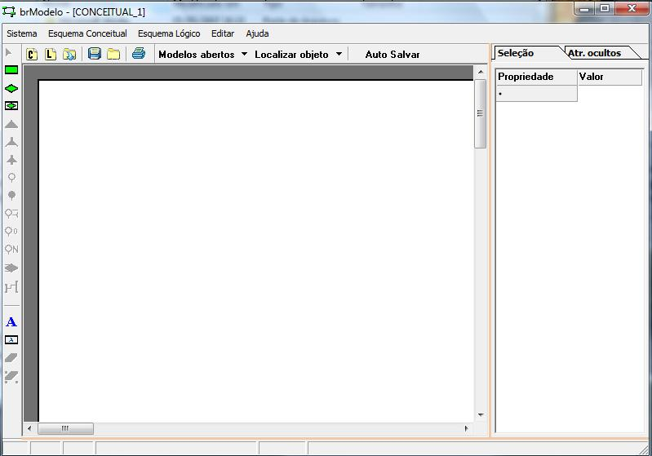
Ferramenta CASE – Modelagem
BRModelo

Slide 48
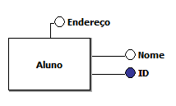
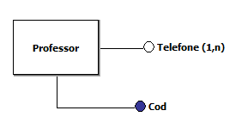
BRModelo
Entidades e atributos
Chave primária
Atributo multivalorado

Slide 49
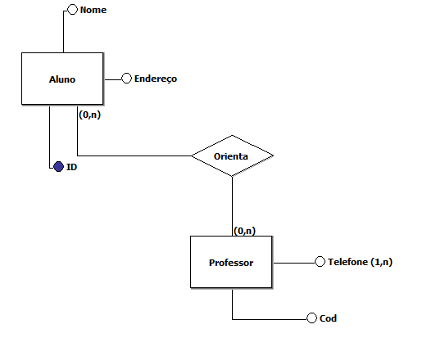
BRModelo
Relacionamento

Slide 50
Fim de Aula

